Slide 1
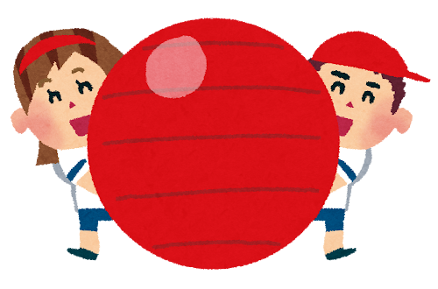
運動会PTA・地域種目
「大玉送りで大洲めぐり」
～競技説明と参加のお願い～
大洲小学校

Slide 2
どんな競技？
● 赤白に分かれて大玉をリレー形式で送りながら
グラウンドを周回する競技です。
○ 赤白それぞれの大玉を転がしたり、持ち上げたり、
乗り越えたりして送ります。
● どちらのチームが早く大玉を２周し、ゴール台に
乗せられるかを競います。
○ スタート位置を児童席側と本部席側に分けます。

Slide 3
競技の流れ① 隊形とスタート（本部席側スタートの場合）
７
３
８
２
６
４
Aが大玉を取りに行く。
①～⑧がボールを運ぶ人。
A
１
５

Slide 4
競技の流れ② 大玉を送る
７
３
８
２
６
４
A
１
Aが大玉を投げ、頭上で大玉を送る。
５

Slide 5
競技の流れ③ 大玉を転がす（くねくね道）
７
３
８
２
６
４
A
１
①が受け取り、大玉を転がす。
５

Slide 6
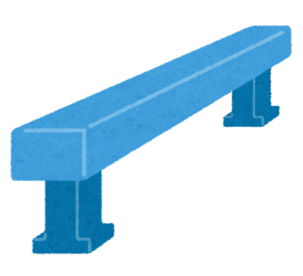
競技の流れ④ 大玉を転がす（岸壁越え）
２
７
３
８
６
１
４
A
②に渡し、②が大玉を転がす。①はグラウンド内で待機する。
５

Slide 7
競技の流れ⑤ 大玉を転がす（トンネル）
７
２
３
８
６
１
４
A
②が手のトンネルの中で
大玉を転がす。
５

Slide 8
競技の流れ⑥ 大玉を転がす（くねくね道）
７
２
３
８
６
１
４
A
③が大玉を転がす。②は
③のいた位置に入る。
５

Slide 9
競技の流れ⑦ 大玉を転がす（岸壁越え）
７
２
６
１
３
８
A
４
④が大玉を転がす。
③は待機する。
５

Slide 10
競技の流れ⑧ 大玉を送る（２周目）
７
２
６
１
３
８
大玉を頭上で送る。⑤が２周目を転がす。④は⑤の位置に入る。
A
４
５

Slide 11
競技の流れ⑨ 大玉を転がす（２周目）
７
２
３
６
１
８
A
⑤が大玉をを転がす。（２周目） → ⑥に渡す。
４
５

Slide 12
競技の流れ⑩ 大玉をゴールに運ぶ（２周後）
６
２
７
１
８
５
３
A
⑦が⑧に大玉を渡し、⑧がゴールを目指す。
４

Slide 13
競技の流れ⑪ 大玉をゴールに置く（終了）
６
２
１
８
７
５
３
A
⑧が大玉を台の上に置いて終了。
４

Slide 14
安全第一！ 注意すること。
● 大玉を転がして走る人とその場で大玉を
送ったり転がしたりする人がいます。できる
場所で参加をお願いします。最低60名以上
○ 大玉に転がされないようにしましょう。
● チームワークよく声を掛けあい大玉を送り
ましょう。

Slide 15
皆さんにお願いしたいこと。
● 参加される方はお子さんの赤白関係なく役員がその場で
組み分けさせていただきます。
○ 大玉を扱うAさんと①～⑧さんは動きを確認するため事前
に決定します。計１８名です。後程、PTA役員さんから依頼が
来ますので断らないでいただくと嬉しいです。
＊当日はナンバービブス着用
● ５月１７日（土）のPTA親子活動作業後に参加可能な方で動き
方を説明の紙を見ながら確認します。

Slide 16
ご清聴ありがとうございました

